Slide 1

¿VITICULTURA EN EL CHACO???
La Paz, Agosto 2017

Slide 2

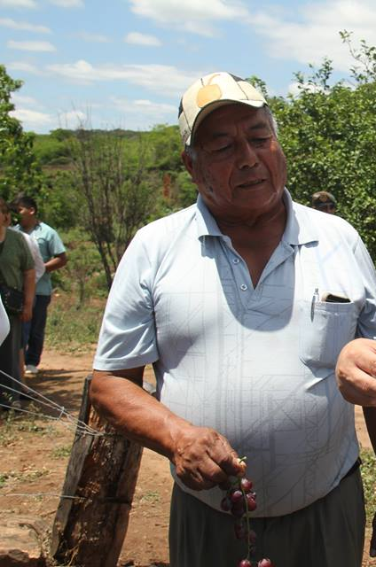
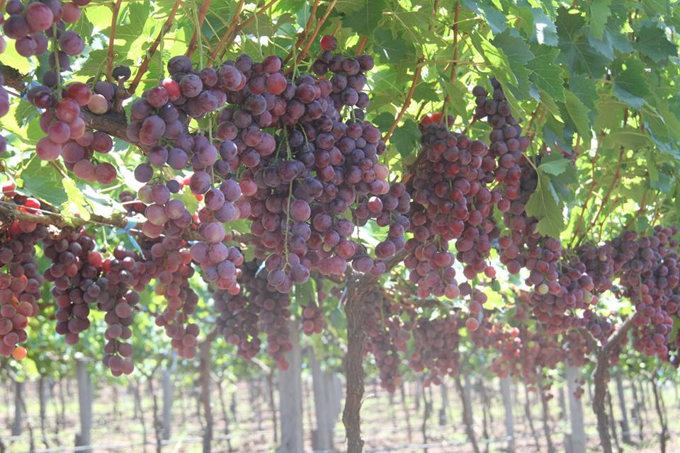

Slide 3
INTRODUCION
La Vid en la región del chaco fue introducida en el año 2000 con el establecimiento de parcelas demostrativas en las tres secciones municipales de la provincia Gran Chaco esta introducción fue realizada por el Centro Nacional de Vitivinícola Tarija (CENAVIT) obteniendo buenos resultados. Sin embargo el desarrollo de la misma se estanco hasta el año 2008 cuando a través de la sub prefectura se lanza un proyecto para reactivar esta actividad productiva luego se crea la Asociación de Viticultores del Chaco (ASOVIT-Chaco) es esta entidad que realiza todas las gestiones para impulsar el desarrollo de la cadena.

Slide 4
INSTITUCIONES QUE APORTARON AL DESARROLLO DE LA VITUCULTURA CHAQUEÑA
EL CENAVIT
LA SUB PREFECTURA (SEDAG)
LA FUNDACION VALLES
EL PROYECTO DE ALIANZA RURAL (PAR)
“U.A.J.M.S”
FUNDACION FAUTAPO
EL GOBIERNO AUTONMOMO MUNICIAPAL DE YACUIBA (GAMY)
INIAF

Slide 5
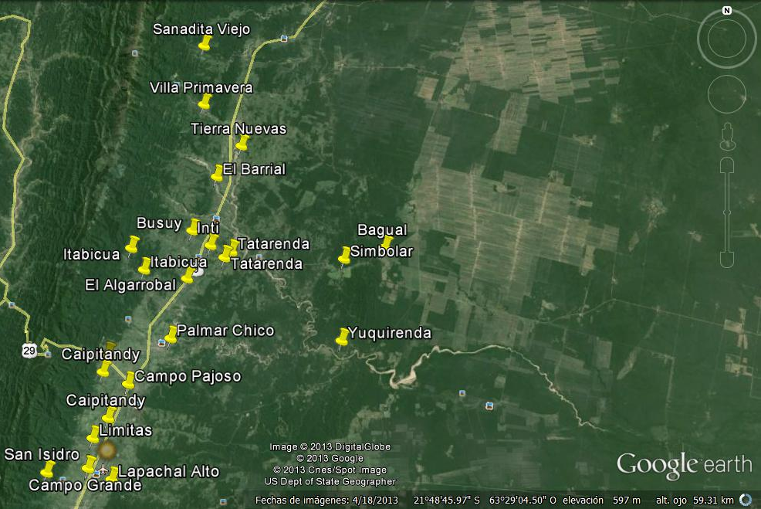
UBICACIÒN
Zona de Pie de Monte
Mucha incidencia de enfermedades fungosas (Mildiu, Antracnosis ,oídio y botritis)
Zona de Transición
Menor incidencia de enfermedades fungosas
Zona de la llanura
Menor incidencia de enfermedades fungosas
Mayor daño por pájaro y avispas

Slide 6
CONTEXTO GENERAL
El conocimiento, que ha adquirido la Fundación FAUTAPO durante varios años en Tarija sobre la producción vitivinícola, hace que la misma sea aplicada en la región del Chaco, iniciando con investigación tras los resultados obtenidos, se ha generado un proyecto de incentivo a la producción de uva de mesa, tras aplicar esta experiencia, la producción de uva de mesa con ventajas buenas en condiciones de suelo, clima y con buen nivel de rendimiento además de contar con condiciones favorables de mercados nacionales, la formación técnica a productores y técnicos de la zona han permitido el buen manejo del cultivo, el desarrollo tecnológico aplicado en el mismo, como plantas injertadas, adecuación de nuevos sistemas de conducción, riego por goteo. Dentro del municipio de Yacuiba cuenta con mas 12 variedades de las misma existen 6 variedades que respondieron de acuerdo a las características climáticas del de zona:i) Italia, 20 Tn/Ha, ii) Cardinal, 17 Tn/Ha, iii) Centenial, 22 Tn/Ha, iv) Victoria, 15 Tn/Ha, v) Prima 13 Tn/Ha.

Slide 7

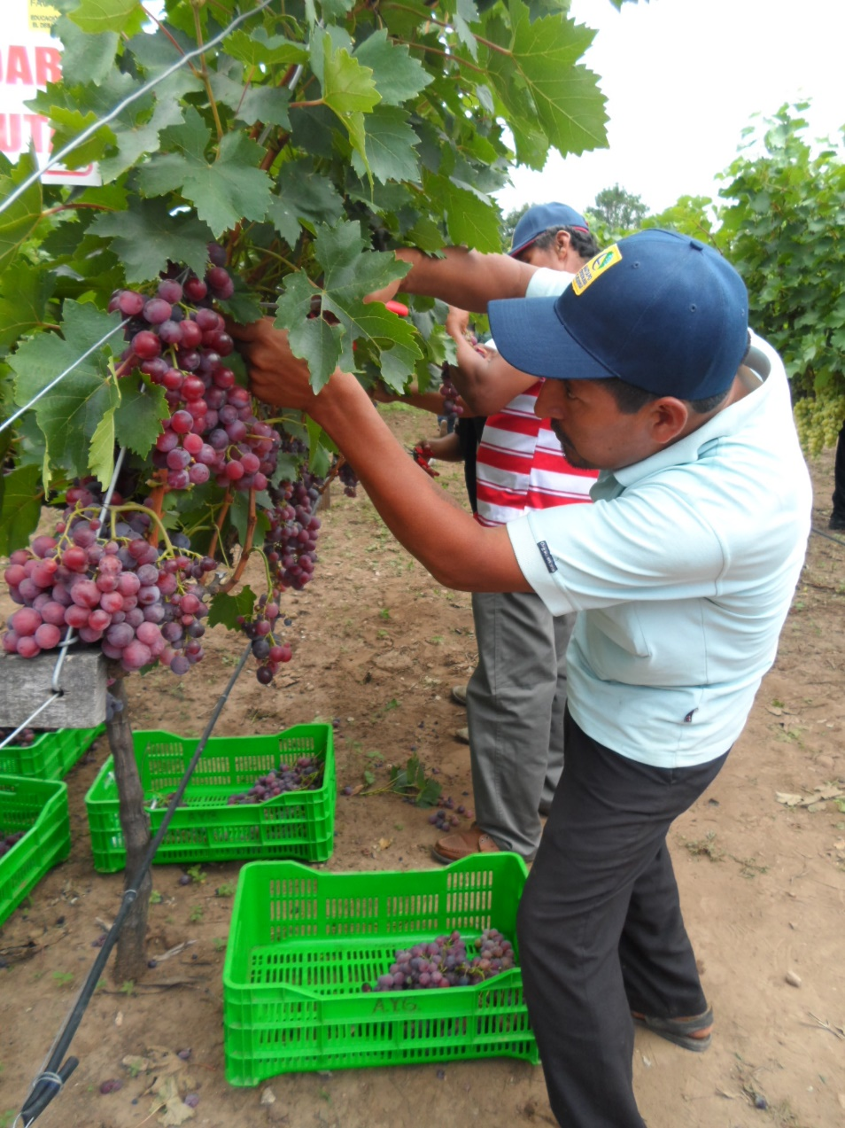
OBJETIVOS
OBJETIVO GENERAL
Incentivar, articular y fortalecer la producción de uva de mesa en la región del Chaco a través de la producción con formación.
OBJETIVOS ESPECIFICOS
Incentivar una viticultura sostenible.
Uso eficiente de recursos hídricos, suelo y otros
Formación en Recursos Humanos con Producción con formación.
Formación Técnica a los Productores

Slide 8
Desarrollar Investigación y Transferencia de Tecnología
  Validación de Variedades y sistemas de conducción
  Validación de Pies Porta Injerto PPI
  Validación de sistemas de protección del viñedo como una medida de adaptación al cambio climático
Desarrollo de canales de comercialización
Fortalecimiento organizacional

Slide 9
METODOLOGIA
Acercamiento con autoridades productores.
Levantamiento de línea base.
Organización del sector productivo.
Introducción de parcelas de investigación.
Articulación institucional (plan estratégico).
Formación de recursos Humanos.
Firmas de convenios.
Inversión de activos en producción.
Proceso productivo con innovación tecnológica.
Investigación y transferencia tecnología.
Comercialización.

Slide 10
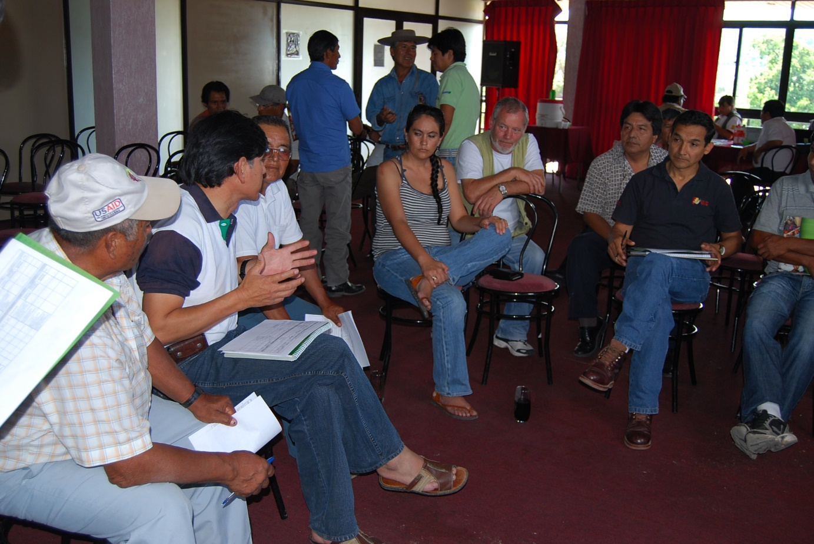
Acercamiento con productores y autoridades.
Se ha organización del sector productivo con instituciones locales como se: Gobierno Municipal de Yacuiba, SEDAG, INIAF, PAR, SENASAG, U.A.J.M.S. y otras, para desarrollar acciones entorno a la viticultura.

Slide 11
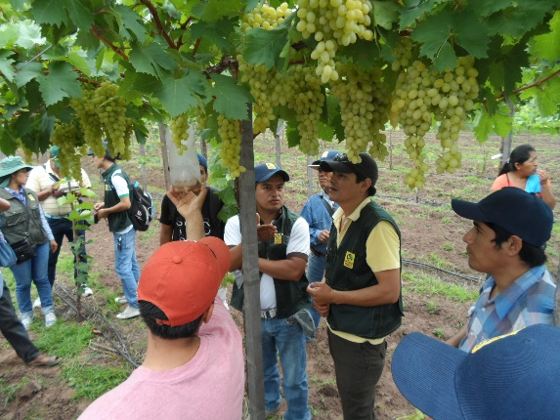
Introducción de parcelas de investigación
Validación de 7 patrones porta injertos
Validación de 5 variedades de uva de mesa en tres sistemas de conducción.
Evaluar la compatibilidad, comportamiento vegetativo y productivos de dos cultivares de las variedades de uva de mesa sobre cinco patrones porta injertos en el municipio Yacuiba comunidad campo pajoso.
Desarrollo de estrategias para el control de plagas y adaptación al cambio climático en cultivo de uva de mesa en el municipio de Yacuiba Provincia Gran Chaco.

Slide 12
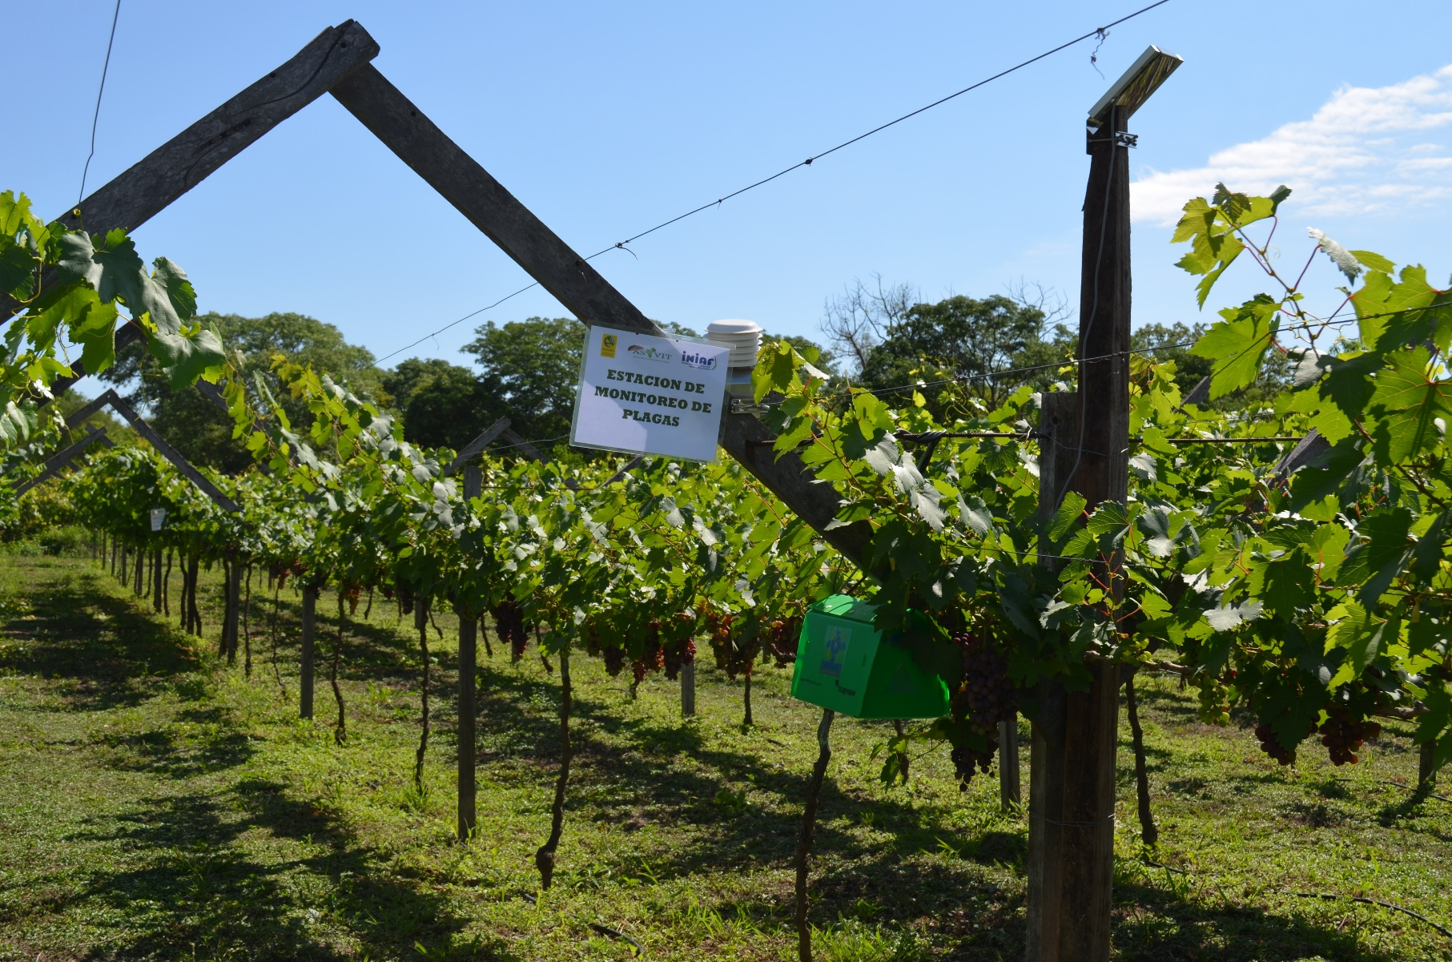
RESULTADOS

Slide 13
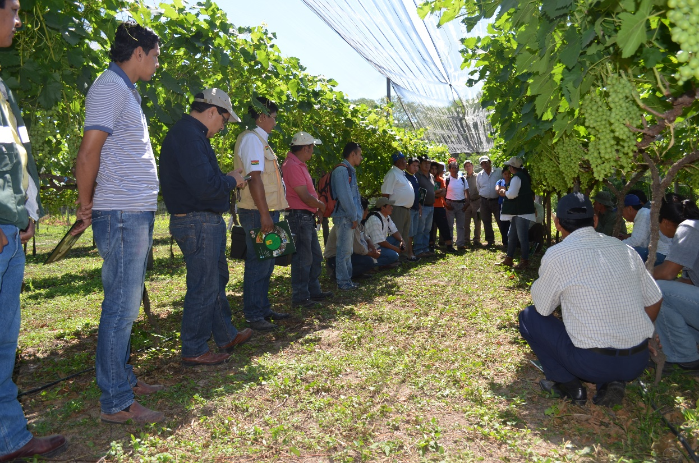
Un plan estratégico firmado por autoridades 2012-2016
75 productor@s formados como técnicos en viticultura y certificados por la U.A.J.M.S.
80 Hectáreas implementadas con tecnología con el esfuerzo de productores alcaldía, FAUTAPO y el PAR.
4 Investigaciones investigadas
5 ferias de exposición
10 viajes de captura tecnológica (Tarija, Santa Cruz, Argentina y otros)
15 jornadas técnica
8 rutas de campo

Slide 14
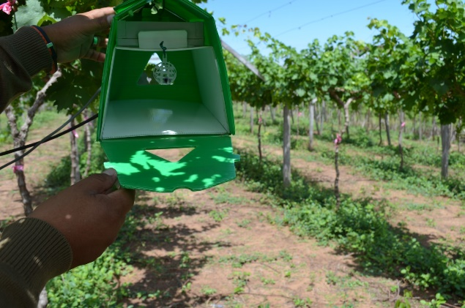
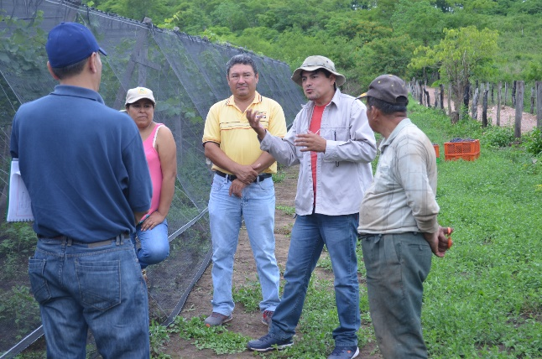
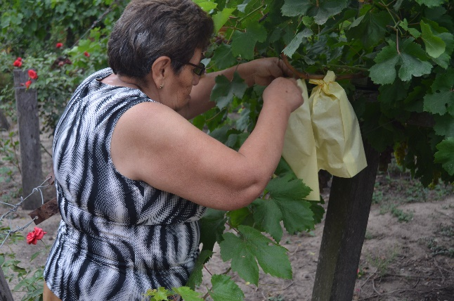
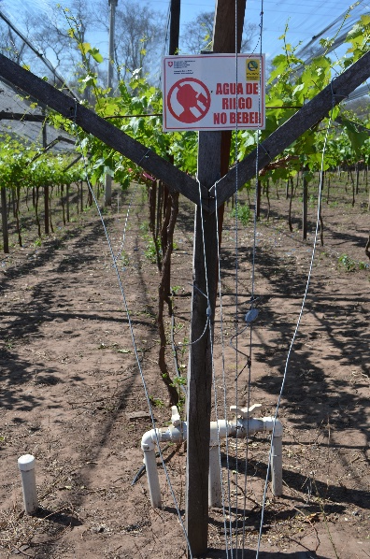
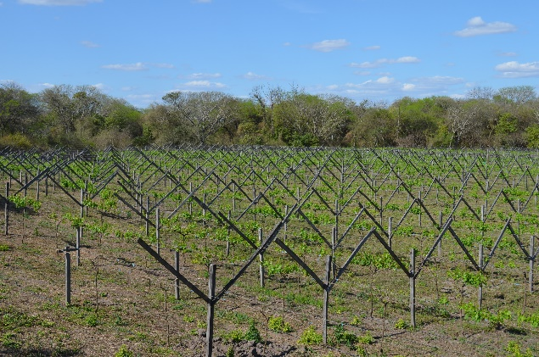
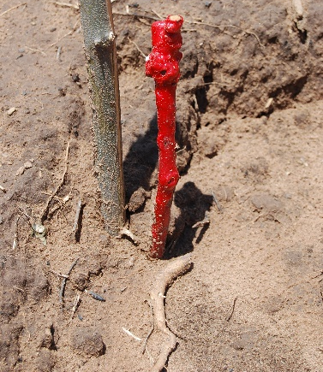
Coberturas total
Estación de monitoreo
Coberturas total
Coberturas Localizada
Riego tecnificado
Sistemas de Conducción Plantienes Injertados

Slide 15
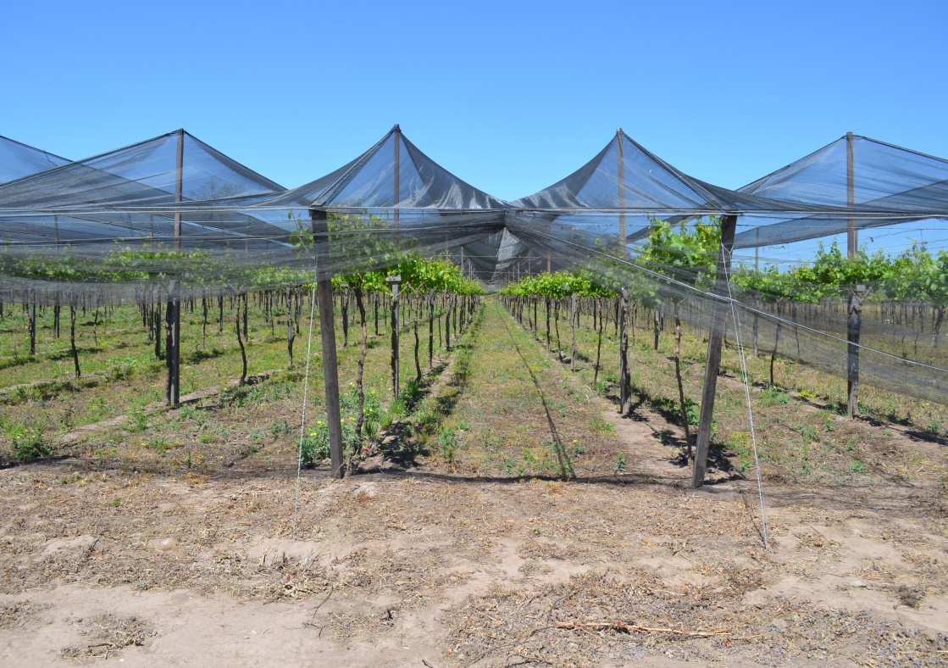
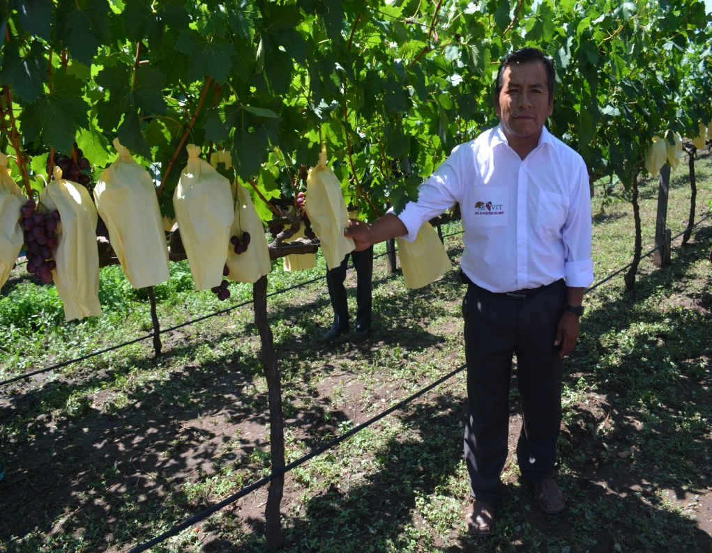
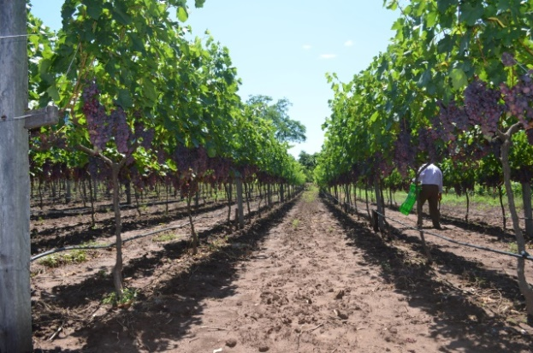
Método de control con cobertura Localizada
Método control con cobertura total

Slide 16
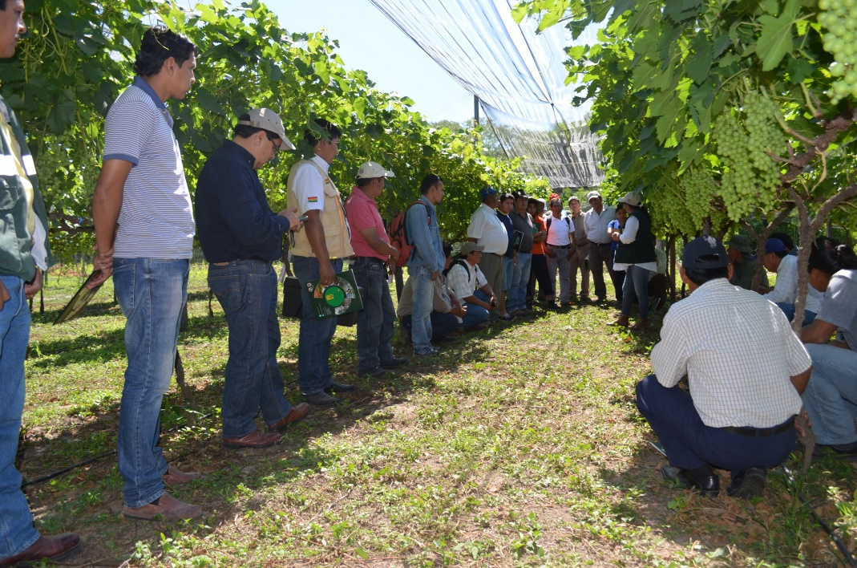
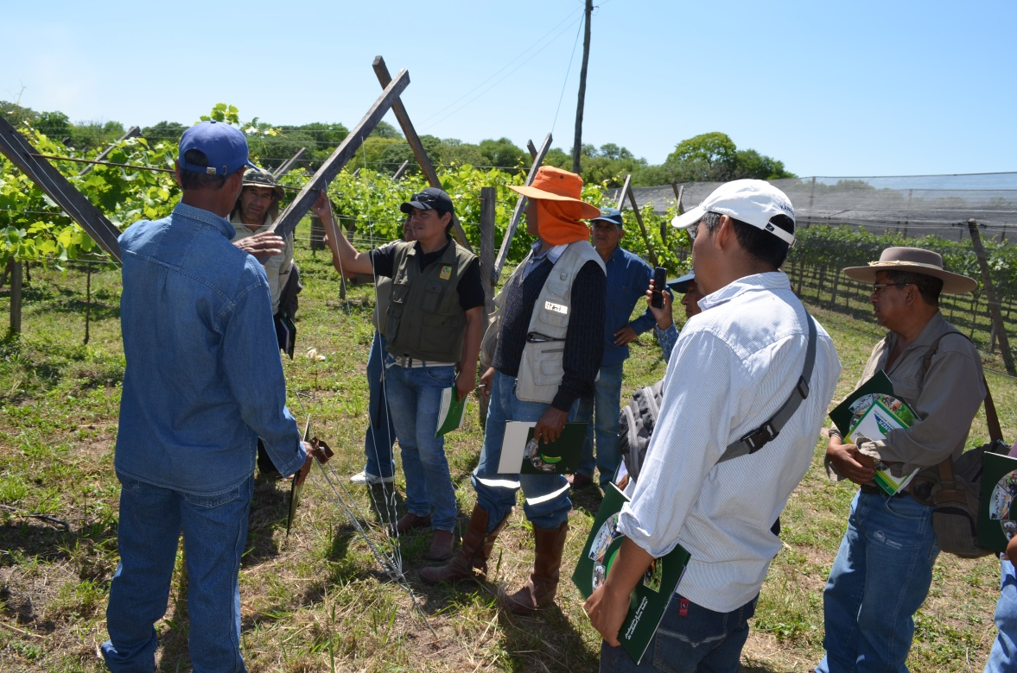
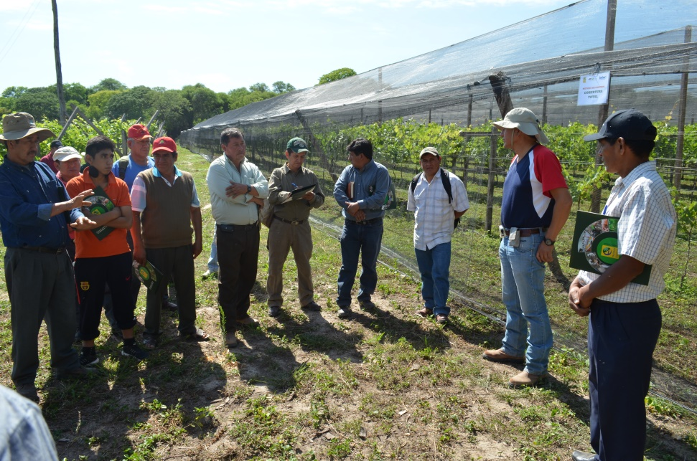
Gira técnica

Slide 17
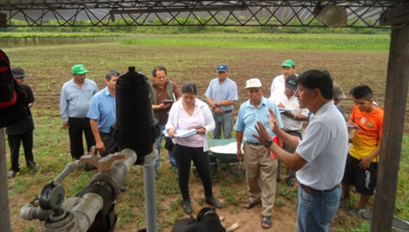
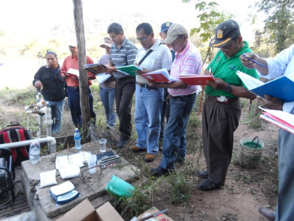
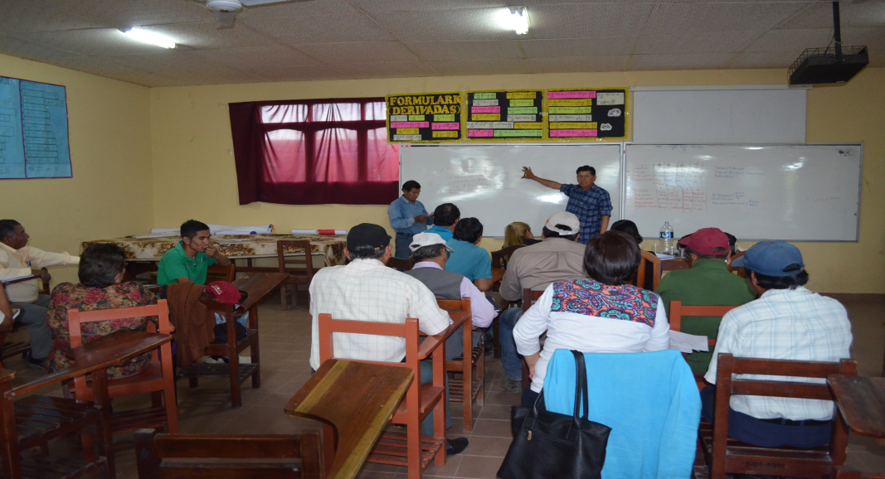
Capacitación

Slide 18
COMERCIALIZACIÒN
El éxito de cualquier proyecto productivo dependerá del éxito que se tenga en el proceso de comercialización.
No hay protección por parte del estado a lo que producimos en nuestro país.
Nuestro mercado son informales.
Nuestra fruta no es tratada como fruta en el mercado
No hay la infraestructura para realizar el empaque

Slide 19
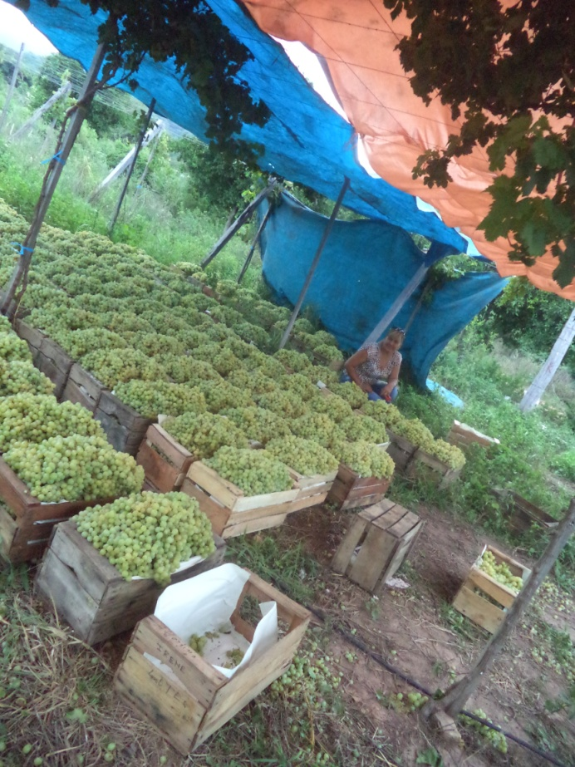
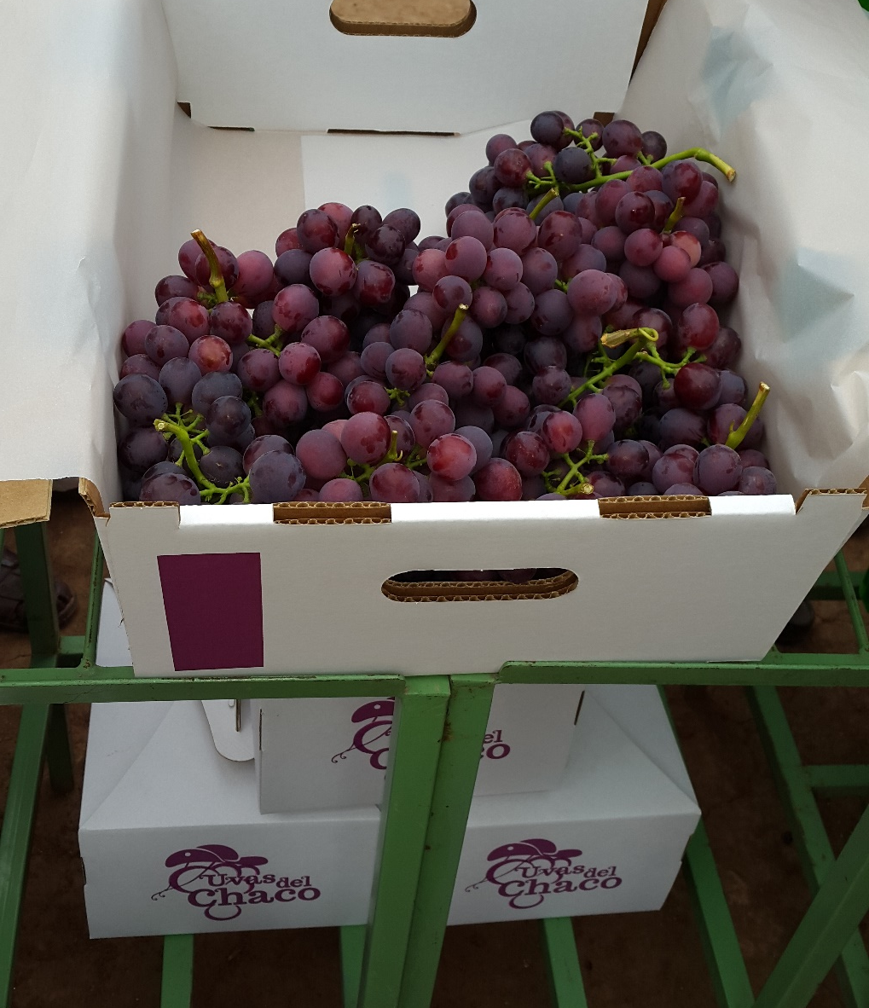
Exportar un sueño???
Si NO muy lejano

Slide 20
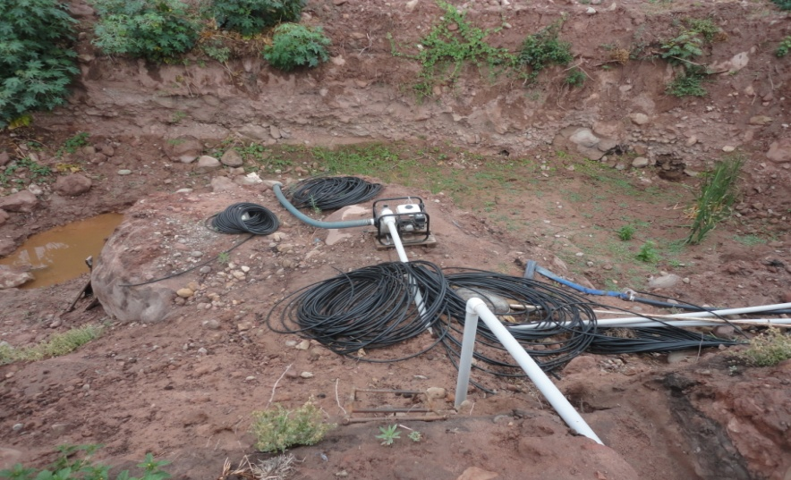
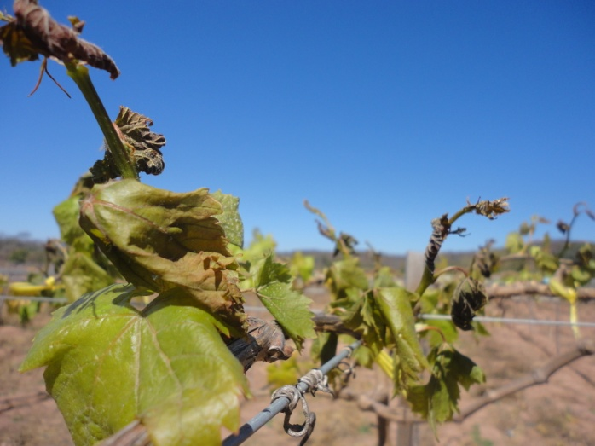
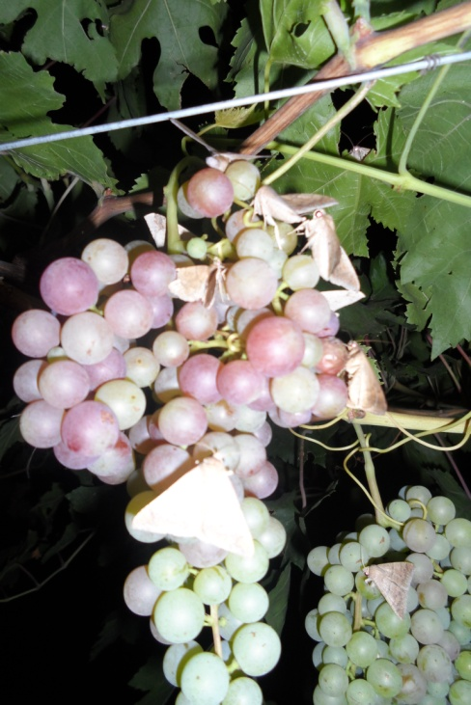
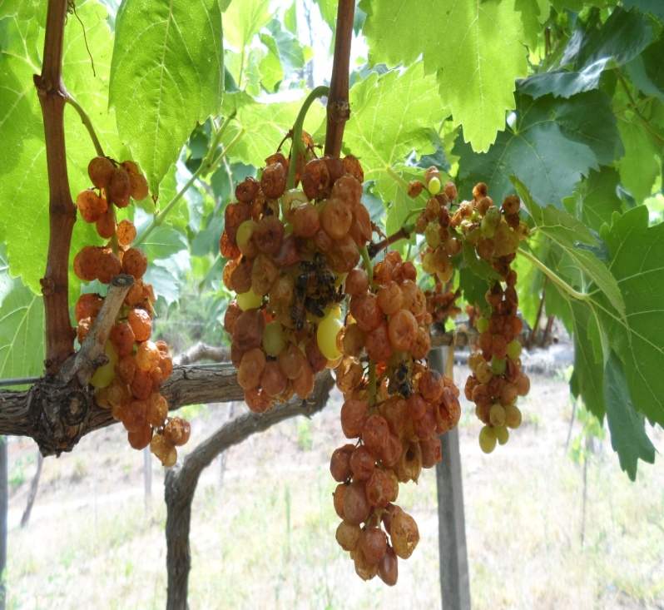
La Viticultura en el Chaco Un Desafío
Problemas
Sequia Prolongada
Heladas Tardías
Nuevas Plagas
Fuentes de agua para riego limitadas
Falta de infraestructura de riego

Slide 21
La Viticultura en el Chaco Un Desafío
Oportunidades
Uvas tempranas (mercados)
Suelos con potencial productivo (15000 Has.)
Clima adecuado para la producción de uva de mesa temprana
Producción con menos aplicaciones de fitosanitarios en relación a otras zonas productoras (Calidad e Inocuidad)
Producción desde el primer año de implementación del viñedo.

Slide 22
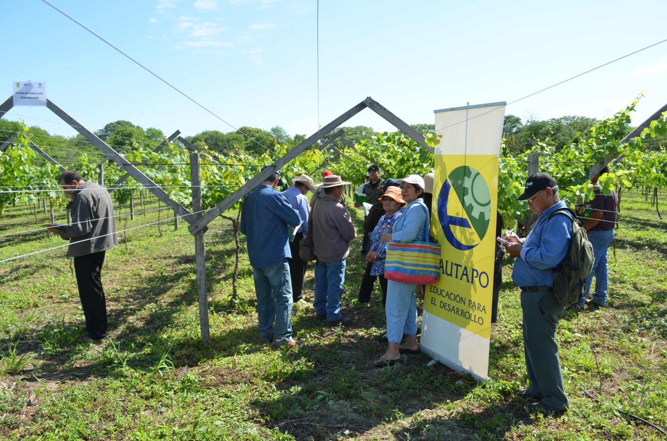
GRACIAS

